Slide 1
Days of the week and numbers-writing practice
Dani u nedelji i vežbanje pisanja brojeva

Slide 2
Dear students,
Ove nedelje učimo kako se kažu dani u nedelji. Takođe, vežbaćete i pisanje brojeva koje smo radili prošle nedelje. Let’s start!

Slide 3
What day is it today?
Koji je danas dan?

Slide 4
Monday /mandej/
Ponedeljak (It’s Monday) – Danas je ponedeljak.

Slide 5
Tuesday /tjuzdej/
Utorak (It’s Tuesday) – Danas je utorak.

Slide 6
Wednesday /venzdej/
Sreda (It’s Wednesday) – Danas je sreda.

Slide 7
Thursday /trzdej/
Četvrtak (It’s Thursday) – Danas je četvrtak.

Slide 8
Friday /frajdej/
Petak (It’s Friday) – Danas je petak.

Slide 9
Saturday /seturdej/
Subota (It’s Saturday) – Danas je subota.

Slide 10
Sunday /sandej/
Nedelja (It’s Sunday) – Danas je nedelja.

Slide 11
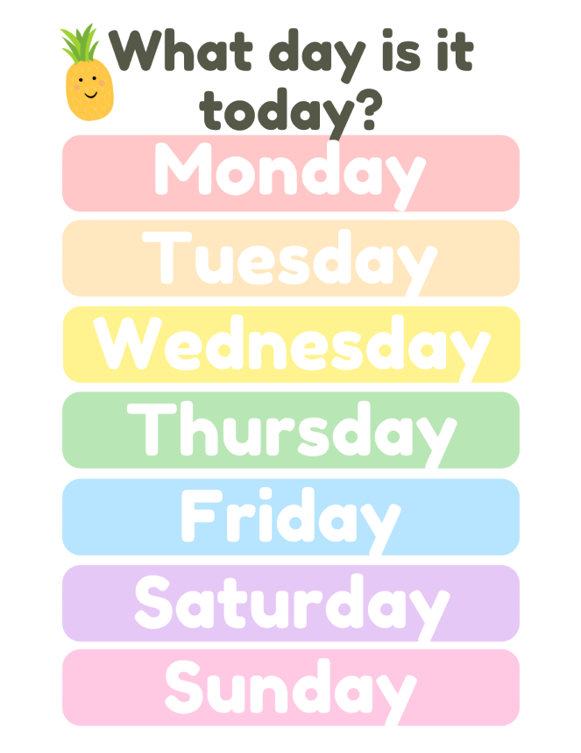

Slide 12
Važno!
Obratite pažnju da se dani u nedelji, za razliku od srpskog jezika, u engleskom pišu velikim početnim slovom! (Monday je tačno, monday je netačno)

Slide 13
Numbers-writing practice
Brojeve sa sledećeg slajda napiši u svesku, REČIMA.
Naprimer: 43 forty-three

Slide 14
Numbers-writing practice
12 25 40
14 31 45
20 39 48

Slide 15
Homework
Prepiši u svesku sve dane u nedelji (slajdovi od 3 do 10), ne zaboravi da napišeš i naslov „Days of the week“. Sledeće nedelje ću vam u školi pregledati sveske, odnosno ovaj domaći, kao i brojeve koje ste vežbali da pišete (slajd 14). Ništa ne šaljete na mejl (goranaf@starina.rs) sem ako imate nekih pitanja ili nejasnoća! ☺ Good luck! ☺

